Slide 1
NON CORPI, PERSONE.
FAR LUCE SUL SENSO DELLA CURA

Slide 2
Volontariato in RSA:
l’incontro tra desideri e mission che genera valore
L’esperienza con A.V.O in Fondazione “Casa per Anziani” Onlus
NON CORPI, PERSONE.
FAR LUCE SUL SENSO DELLA CURA

Slide 3
Come nasce l’esperienza di A.V.O ?
Dal Comitato dei familiari, si sviluppa, dopo uno “spiraglio” di apertura del Centro di Servizi (ci riferiamo al periodo del “Covid 19”), la riattivazione del volontariato, dapprima come servizio di accoglienza ai familiari e si è poi sviluppata come servizio di supporto nelle relazioni.
E’ stato creato un nuovo progetto con l’associazione di volontariato A.V.O (Associazione Volontari ospedalieri) di Treviso.
Lo scopo è la creazione di un’attività di volontariato all’interno della struttura fatta di volontari che stimolano la vita e la relazione dei residenti donando il valore aggiunto alla loro vita.
NON CORPI, PERSONE.
FAR LUCE SUL SENSO DELLA CURA

Slide 4
Il progetto A.V.O Treviso, nasce ed “esce” dall’ospedale ed entra in un Centro di Servizi per anziani.
E’ l’associazione AVO che attraverso, un suo referente, gestisce il progetto con una loro autonomia di concerto con la Fondazione. Lo scopo è comune e lo sono anche gli intenti e le sinergie che si creano.
La Fondazione “Casa per Anziani” Onlus aiuta e supporta le attività SOCIALI dal reclutamento dei volontari alle azioni da intraprendere.
Il volontariato verte sulla RIATTIVAZIONE DELLE RELAZIONI PERSONALI, FAMILIARI E NON FAMILIARI, ATTIVANDO STORIE DI VITA.
IL VOLONTARIO E’ DIVENTATO COME UN AMBASCIATORE DI RISORSE SOCIALI.
NON CORPI, PERSONE.
FAR LUCE SUL SENSO DELLA CURA

Slide 5
L’Associazione ha esteso il servizio dei volontari AVO all’interno del Centro di Servizi per Anziani di Pieve di Soligo; a tale scopo è stata sottoscritta un’apposita convenzione tra AVO Treviso e la Fondazione.
Questo progetto ha dato un concreto segno di “apertura” dopo che la pandemia ha reso difficile l’accesso dei visitatori alle strutture di questo tipo.
Tra le attività curate dai volontari ci sono:
- la presenza amichevole al fianco degli ospiti;
- la realizzazione di attività ludico-ricreative e di eventi per gli ospiti, in stretta collaborazione con il Servizio Educativo;
- la conduzione di attività di esercizio manuale e di mantenimento delle capacità cognitive residue (“Progetto Amici Cucciolotti”, laboratori, ecc.).
NON CORPI, PERSONE.
FAR LUCE SUL SENSO DELLA CURA

Slide 6
La formazione di base
Uno dei pilastri della vita associativa è rappresentato dalla formazione di base dei nuovi volontari che è divisa in tre momenti:
il corso → è indispensabile per conoscere il tipo di servizio che l’AVO intende garantire e le regole di base per una relazione di aiuto efficace con le persone fragili e i loro familiari;
il colloquio attitudinale → mira ad approfondire una riflessione sulle motivazioni dell’aspirante volontario;
il tirocinio pratico, è il periodo svolto sul campo sotto la guida di un volontario esperto → serve a consolidare le abilità attraverso l’esperienza diretta.
NON CORPI, PERSONE.
FAR LUCE SUL SENSO DELLA CURA

Slide 7
Laboratorio di Canto
Con il gruppo “Amici miei”
NON CORPI, PERSONE.
FAR LUCE SUL SENSO DELLA CURA

Slide 8
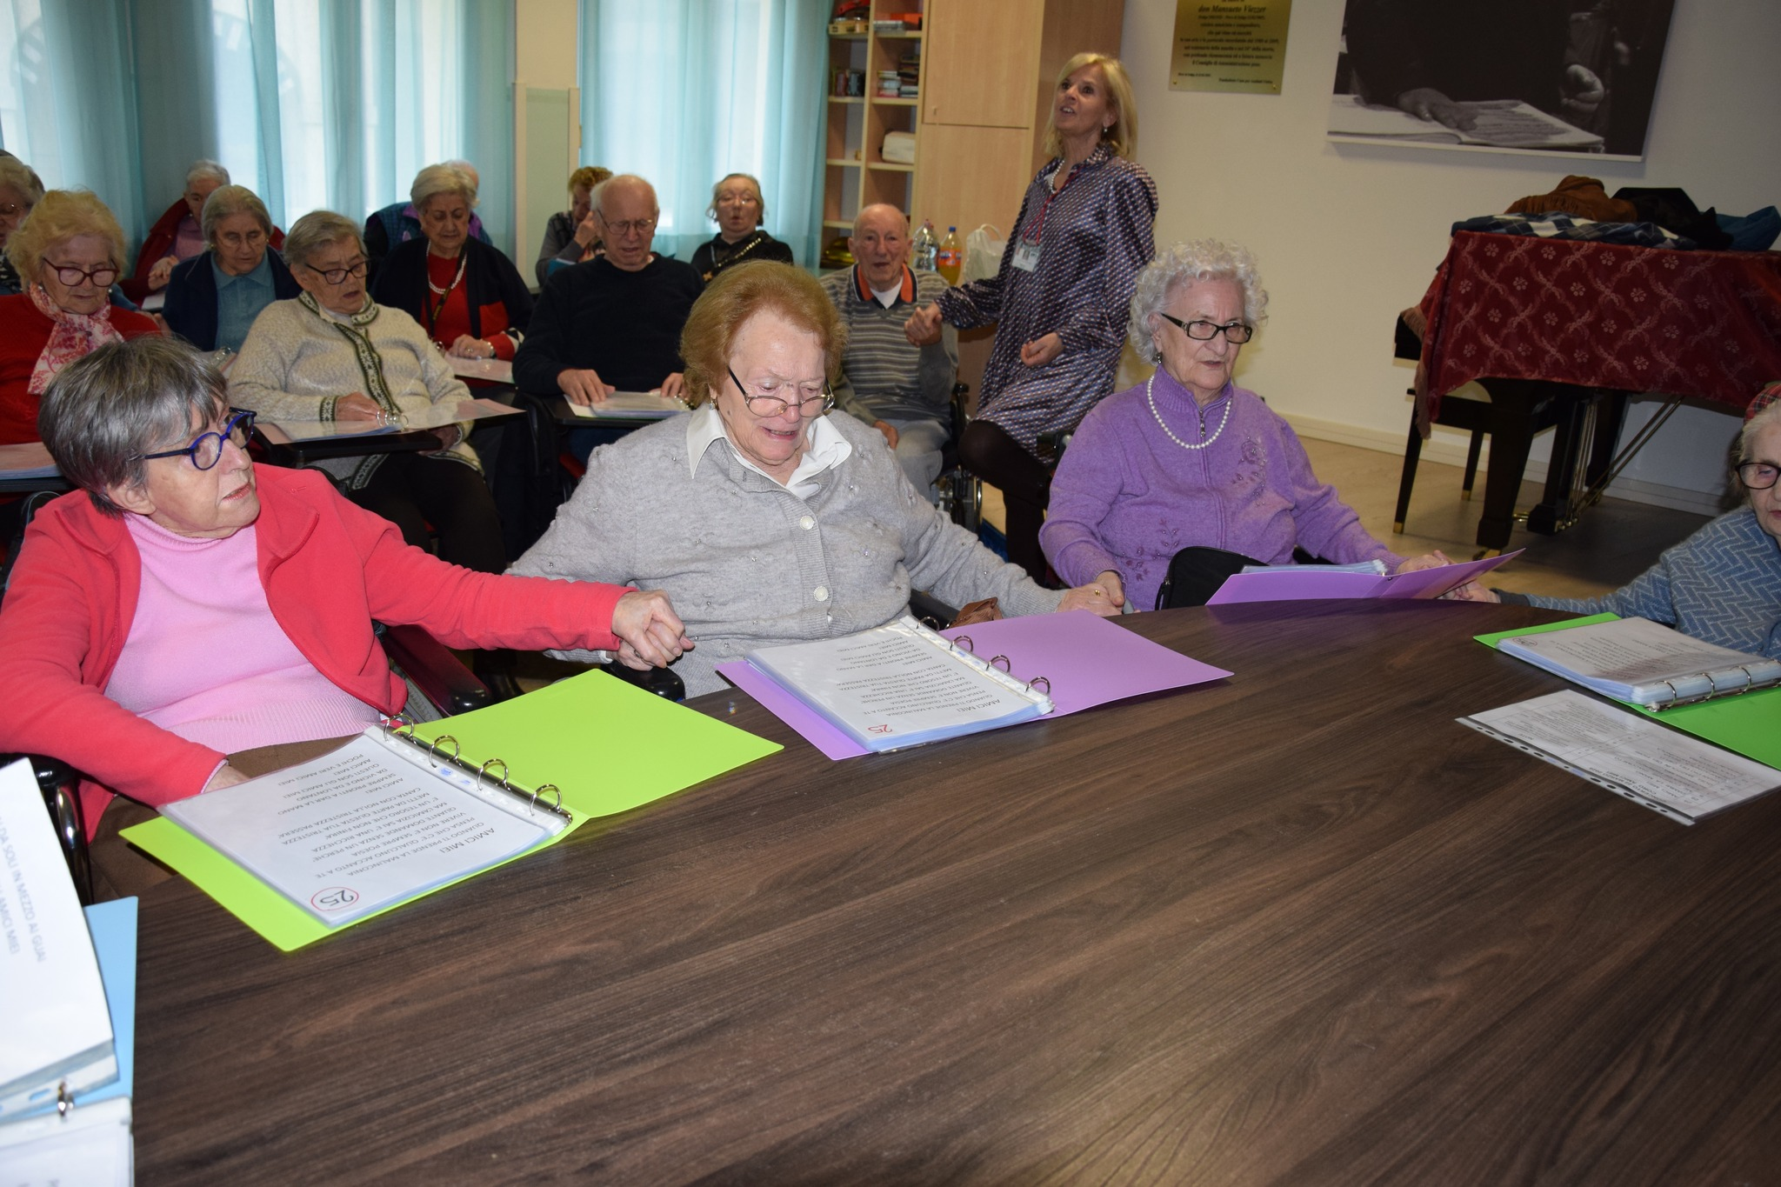
NON CORPI, PERSONE.
FAR LUCE SUL SENSO DELLA CURA

Slide 9
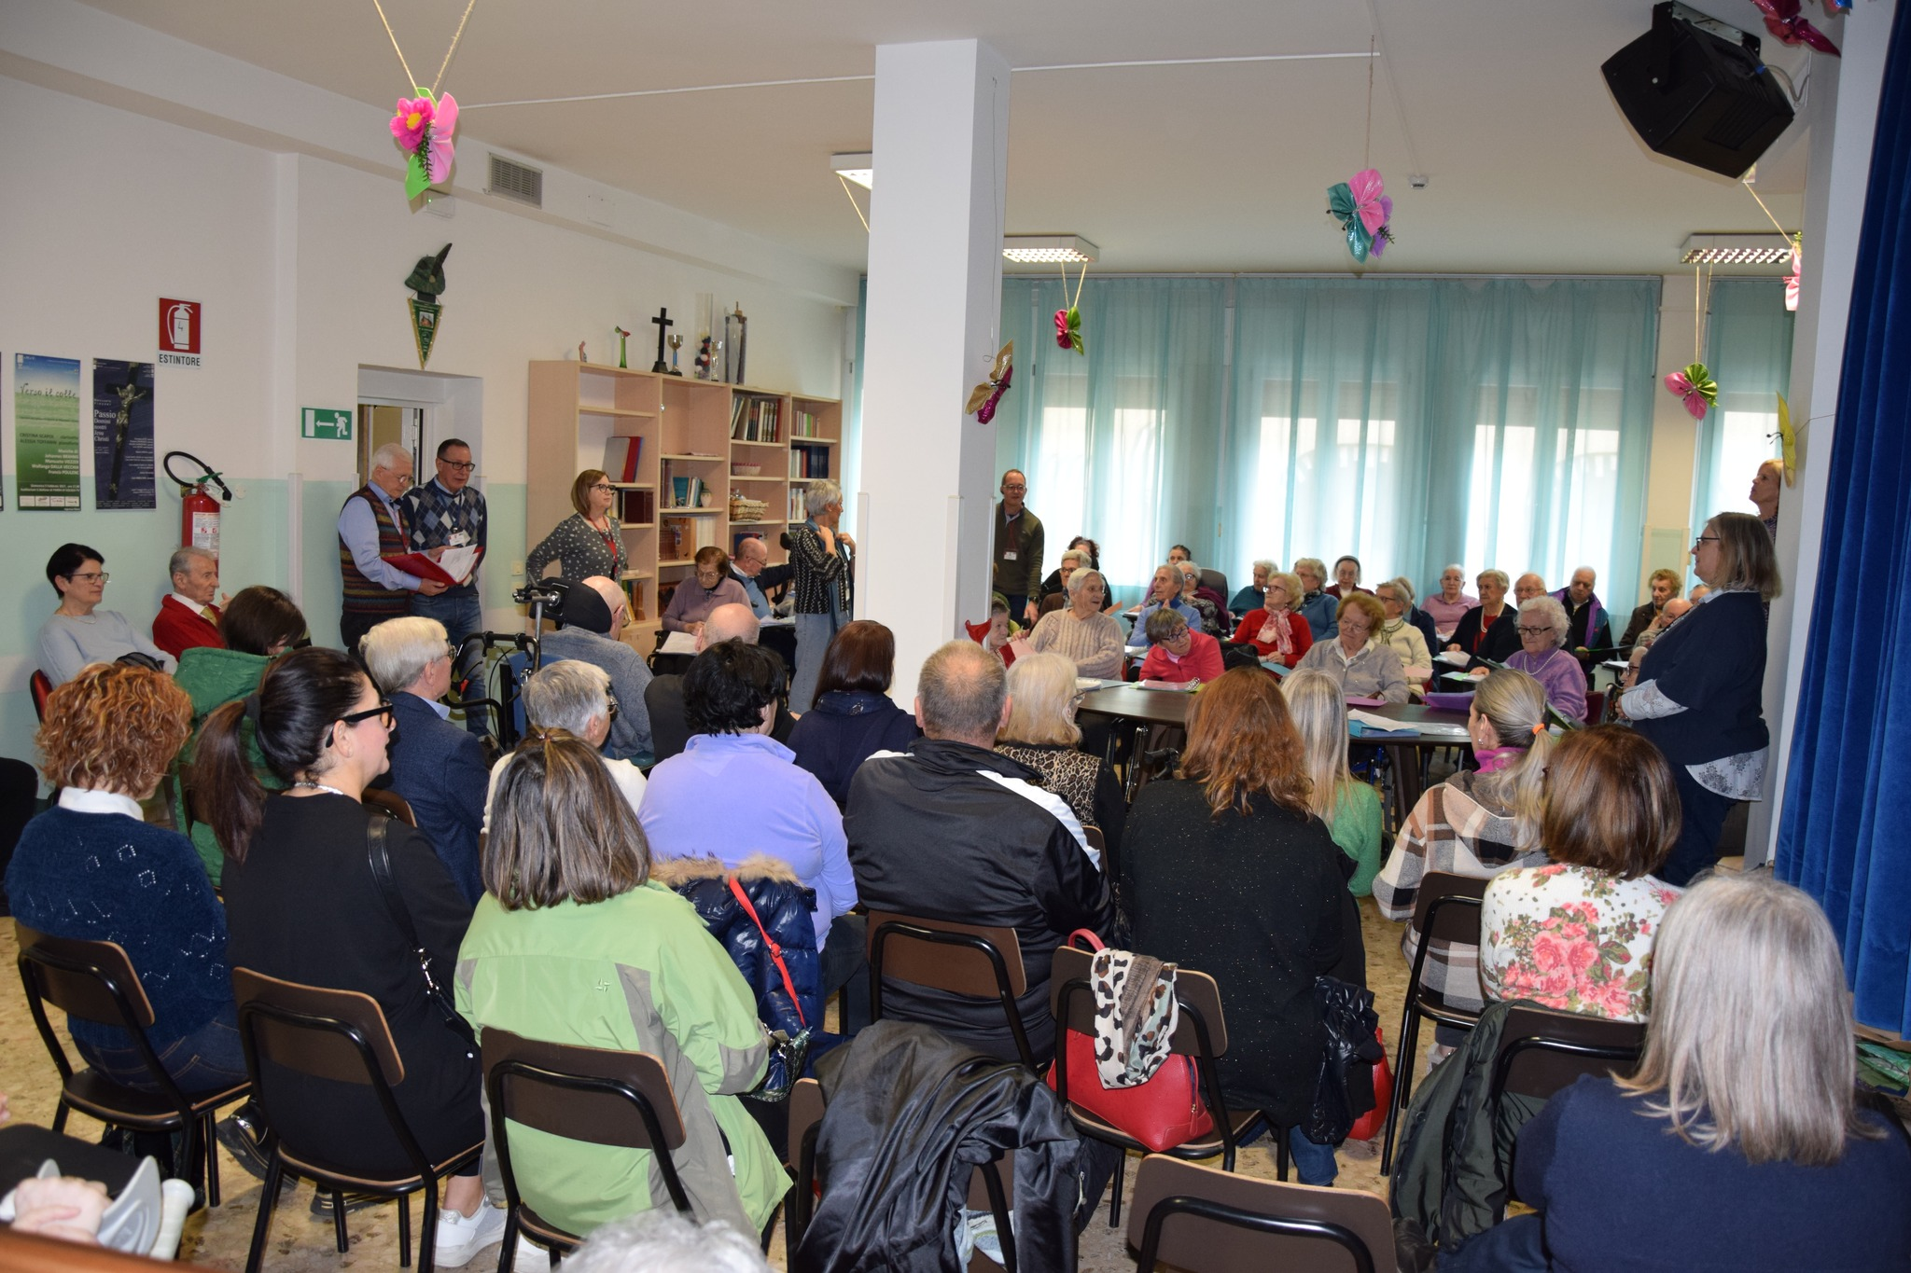
NON CORPI, PERSONE.
FAR LUCE SUL SENSO DELLA CURA

Slide 10
Eventi ricreativi e di supporto
NON CORPI, PERSONE.
FAR LUCE SUL SENSO DELLA CURA

Slide 11
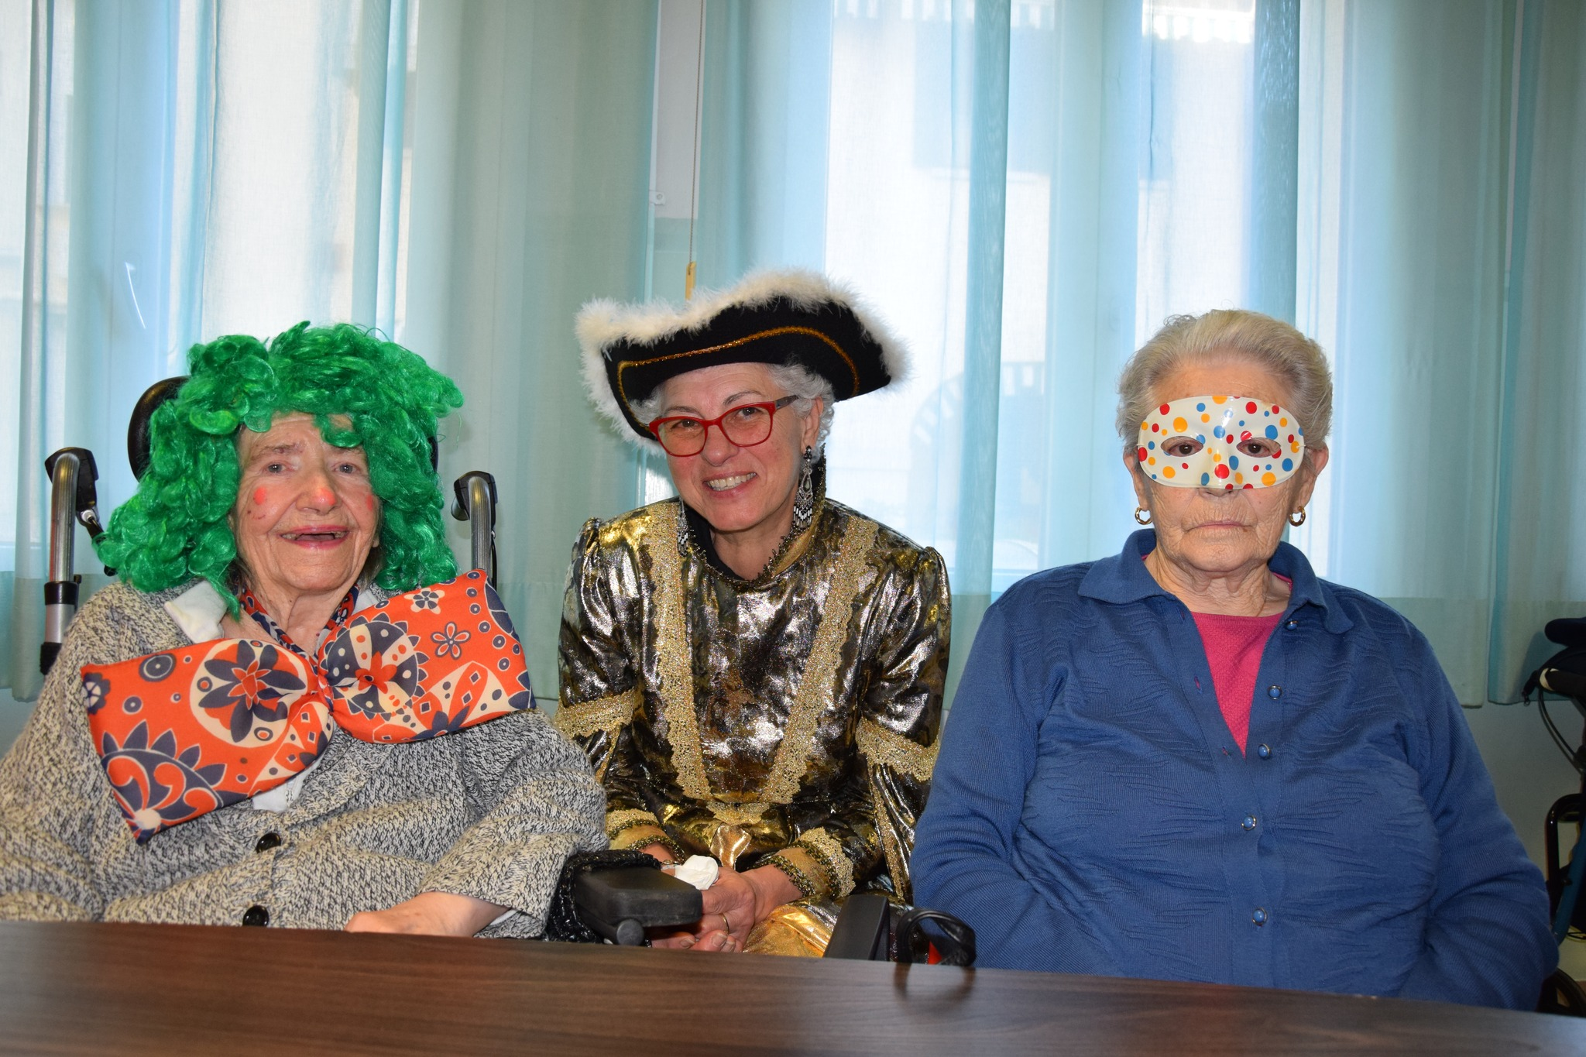
NON CORPI, PERSONE.
FAR LUCE SUL SENSO DELLA CURA

Slide 12
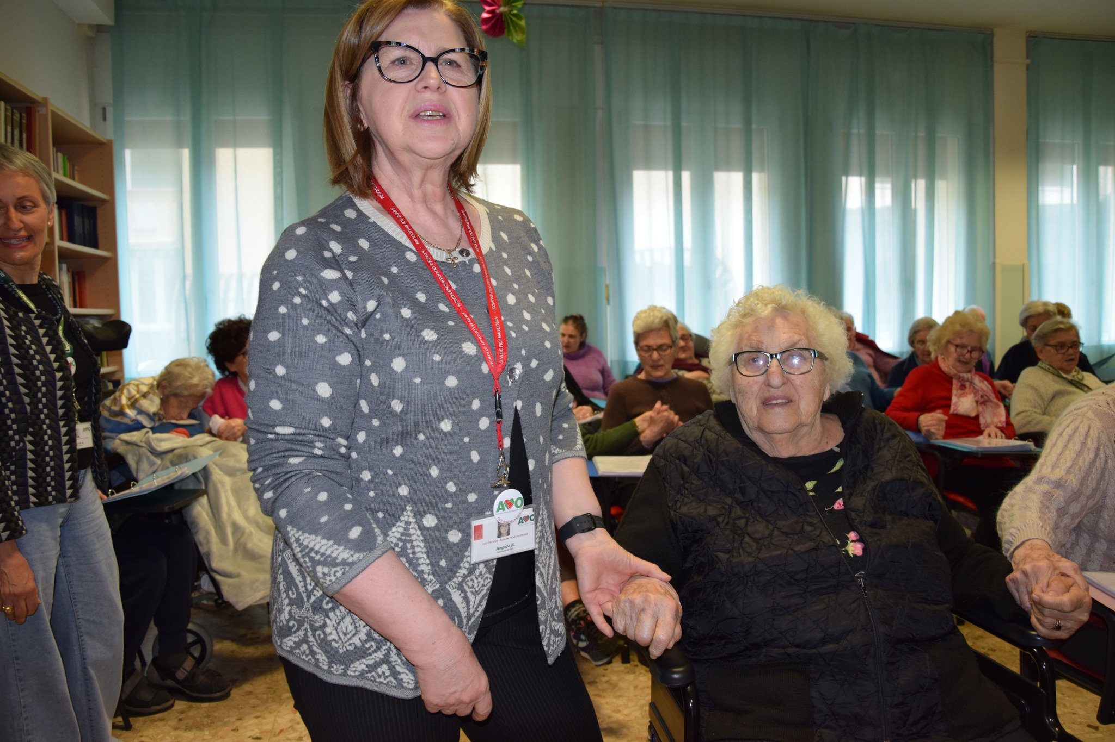
NON CORPI, PERSONE.
FAR LUCE SUL SENSO DELLA CURA

Slide 13
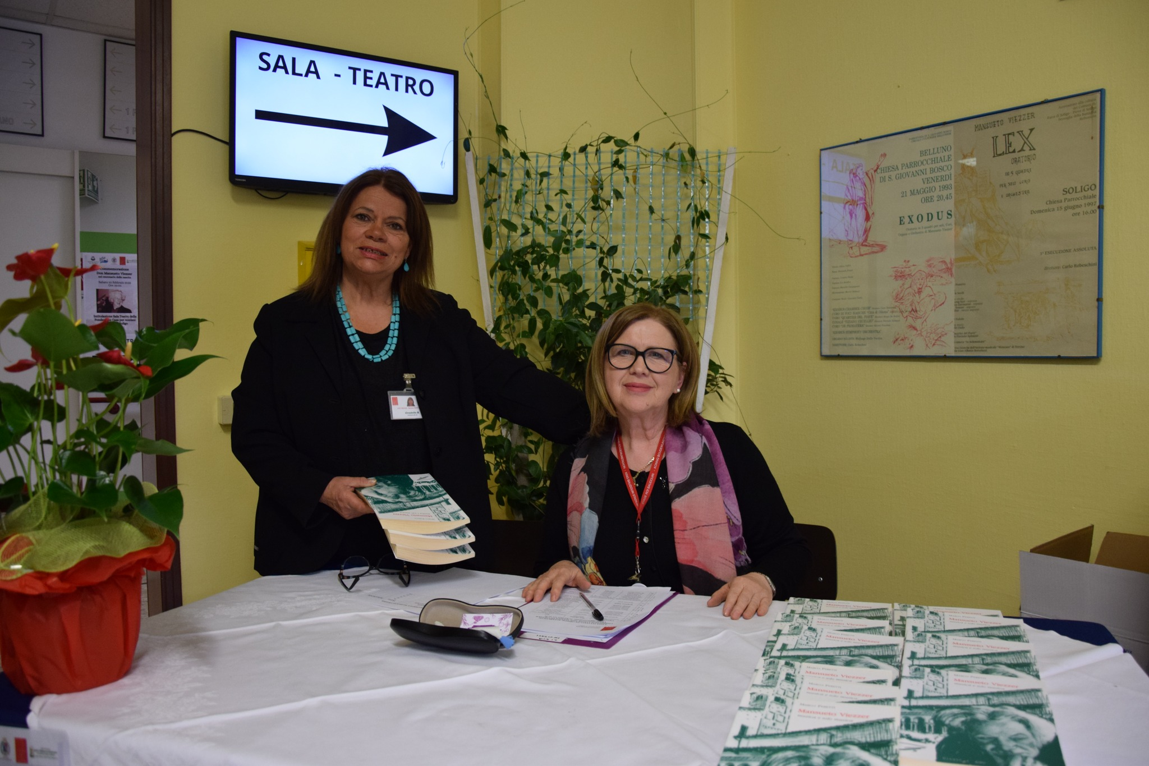
NON CORPI, PERSONE.
FAR LUCE SUL SENSO DELLA CURA

Slide 14
Creazioni ed allestimenti della struttura
NON CORPI, PERSONE.
FAR LUCE SUL SENSO DELLA CURA

Slide 15
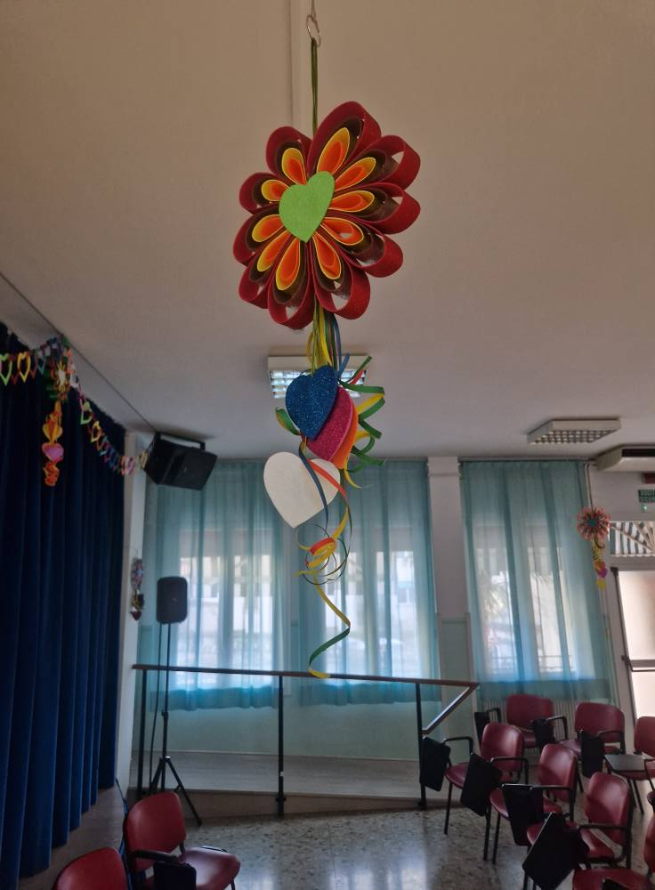
NON CORPI, PERSONE.
FAR LUCE SUL SENSO DELLA CURA

Slide 16
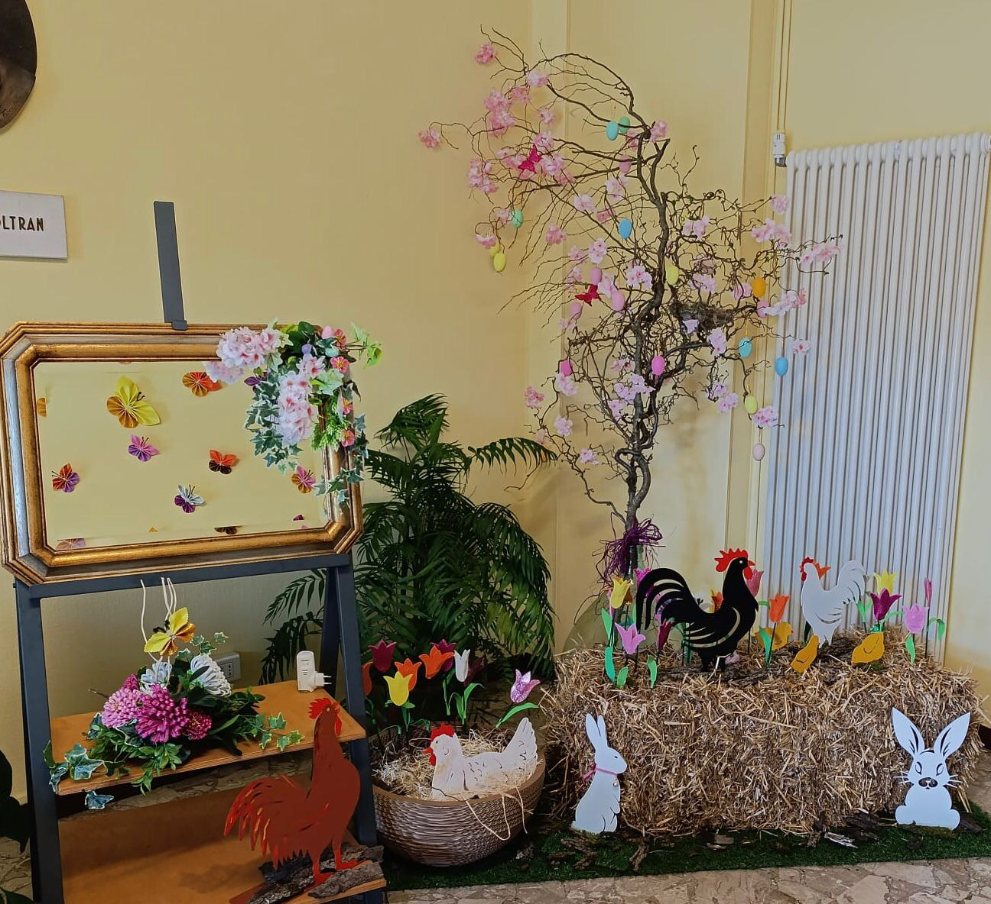
NON CORPI, PERSONE.
FAR LUCE SUL SENSO DELLA CURA

Slide 17
Uscite esterne
NON CORPI, PERSONE.
FAR LUCE SUL SENSO DELLA CURA

Slide 18
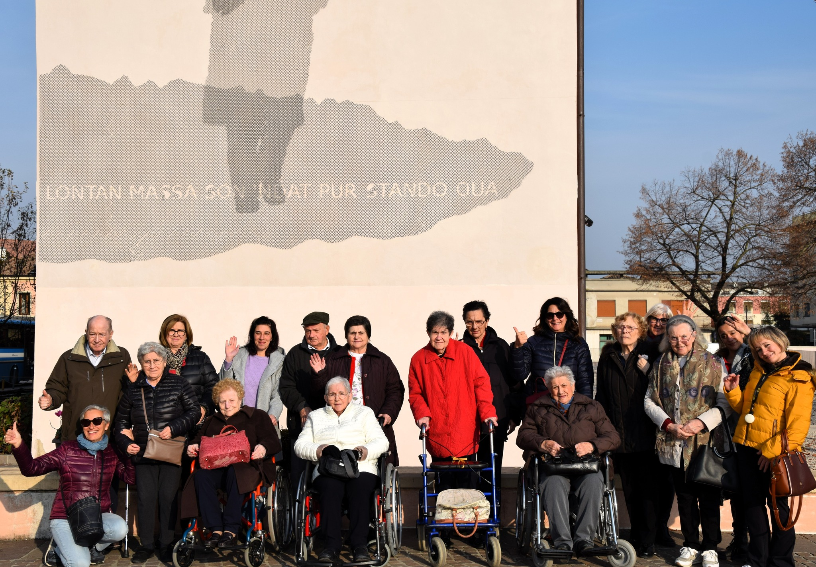
NON CORPI, PERSONE.
FAR LUCE SUL SENSO DELLA CURA

Slide 19
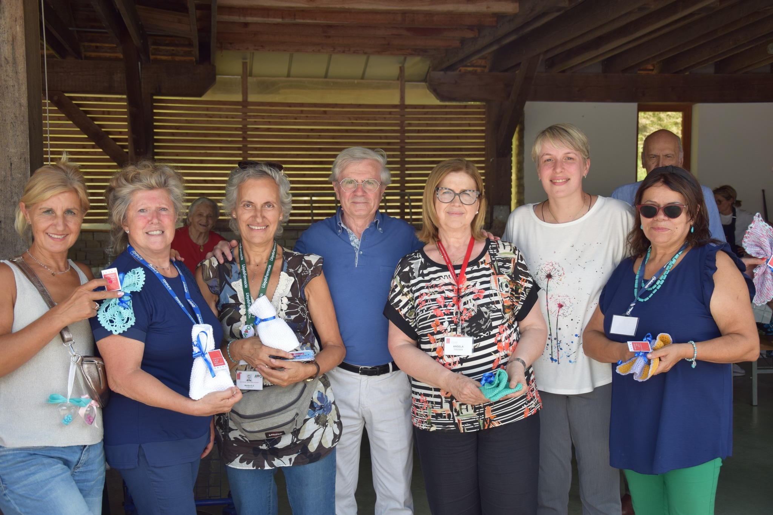
NON CORPI, PERSONE.
FAR LUCE SUL SENSO DELLA CURA

Slide 20
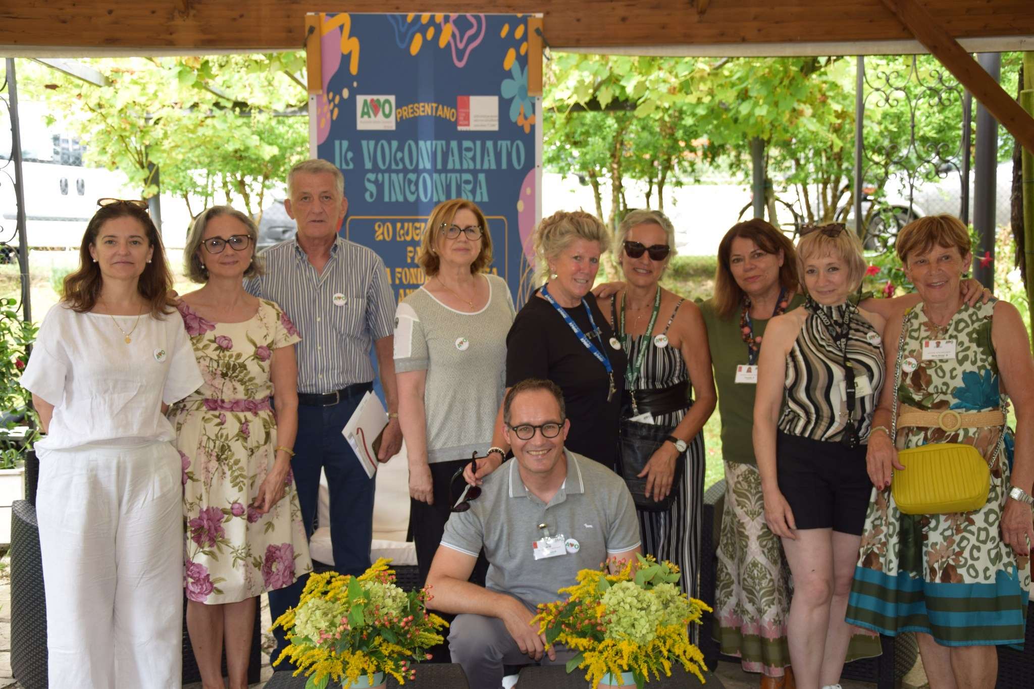
NON CORPI, PERSONE.
FAR LUCE SUL SENSO DELLA CURA

Slide 21
Grazie
MEDIA PARTNER DELL’EVENTO

